Slide 1


Slide 2
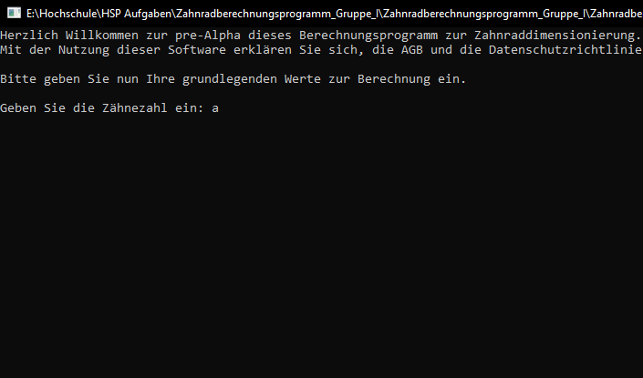

Rückblick…

Slide 3
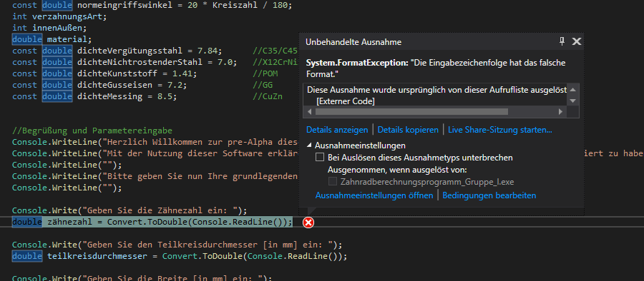


Slide 4
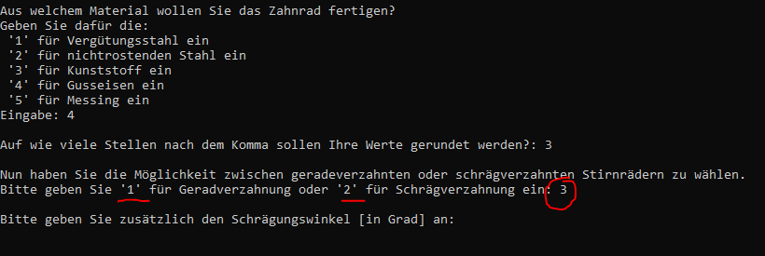

Slide 5


Slide 6
Lösung?
Nutzung der WPF Elemente
Programmierung von Fehlern

Slide 7
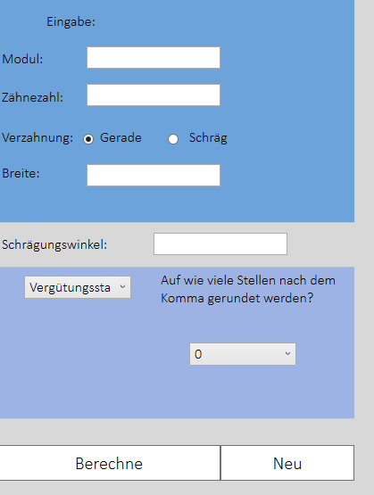
Radiobuttons
Combobox
Combobox

Slide 8
